Slide 1
OCEANIA.-LA VUELTA AL MUNDO EN 885 JARDINES.-AUSTRALIA.-Aralluen Botanic Park.-Auburn botanical garden.-Ballarat Begonia Festival.-Ballarat Botanical Gardens.
Selección de textos y fotografías por
JOSE ELIAS BONELLS

Slide 2
Aralluen Botanic Garden
Jardin Botánico de Aralluen está situado en un valle en la Cordillera Darling aproximadamente 30 kilómetros al sur de Perth, Australia Occidental, en el suburbio de Roleystone .
El Parque Botánico tiene una superficie de alrededor de 59 hectáreas.
El Parque Botánico Aralluen Foundation (Inc.) se incorporó en julio de 1990 con el objetivo de trabajar con la Comisión de Planificación WA para restaurar el parque.
Desde 1995, la Fundación ha gestionado el parque en régimen de arrendamiento de la Comisión.

Slide 3
Las instalaciones incluyen una tienda de regalos, cafetería con salones de té y el centro de la función, aparcamiento, aseos, un tren en miniatura y pasillos.
La piscina antigua es ahora un lago.
Un festival del tulipán se celebra anualmente durante la primavera y un festival de chile se celebra en verano.
Desde 1997 hasta 2007, un popular Festival de Música tiene lugar cada primavera en Araluen .
Actividades para niños se llevan a cabo durante las vacaciones escolares.

Slide 4
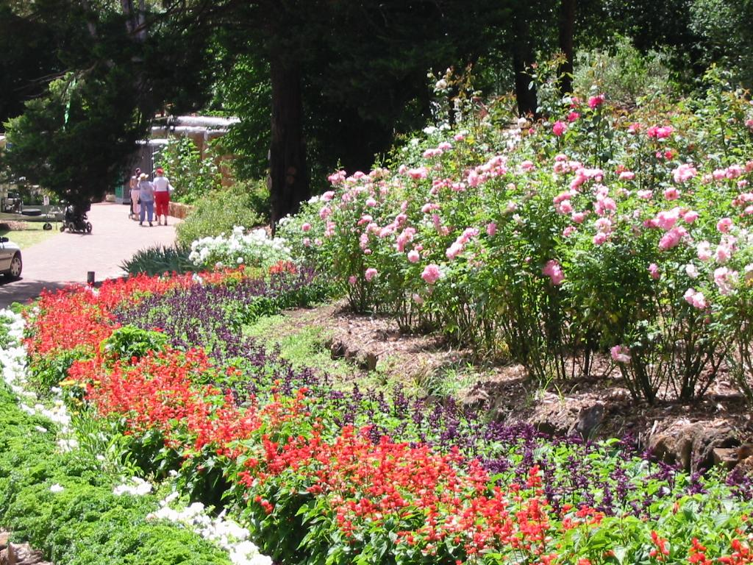
Notes:
Aralluen Botanic Gardens.-Perth

Slide 5
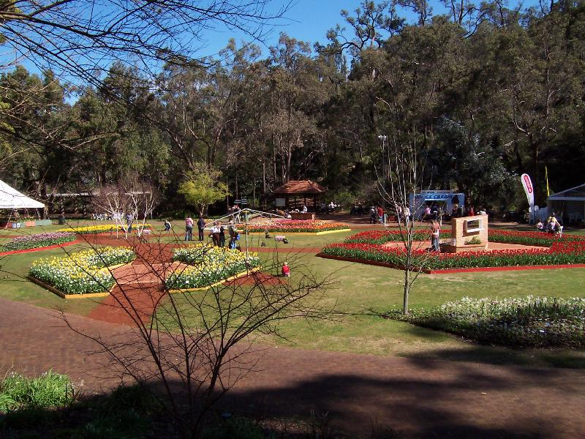
Notes:
Aralluen Botanic Gardens

Slide 6
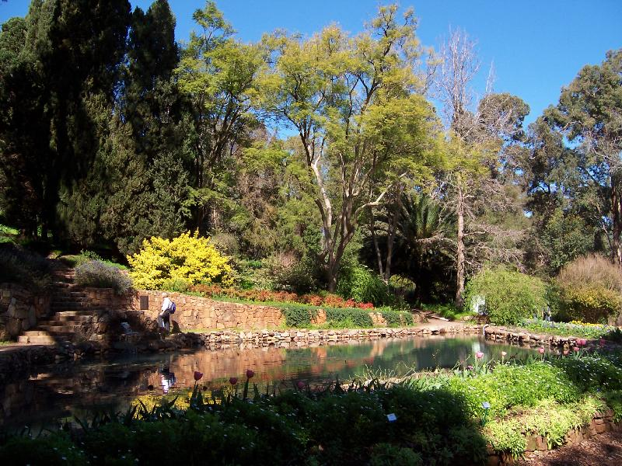
Notes:
Aralluen Botanic Garden

Slide 7
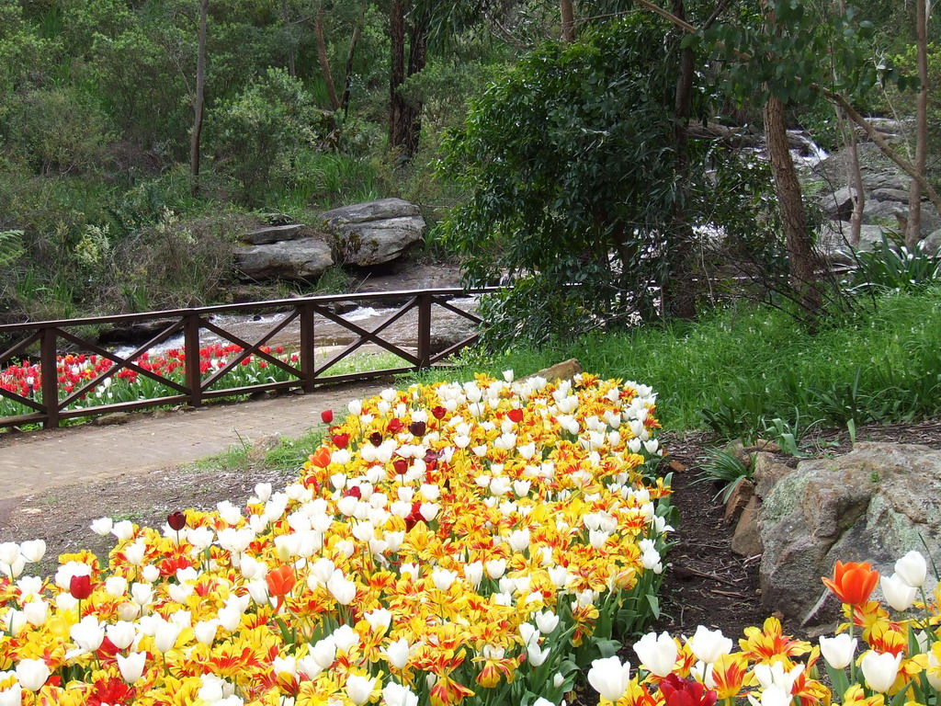
Notes:
Aralluen

Slide 8
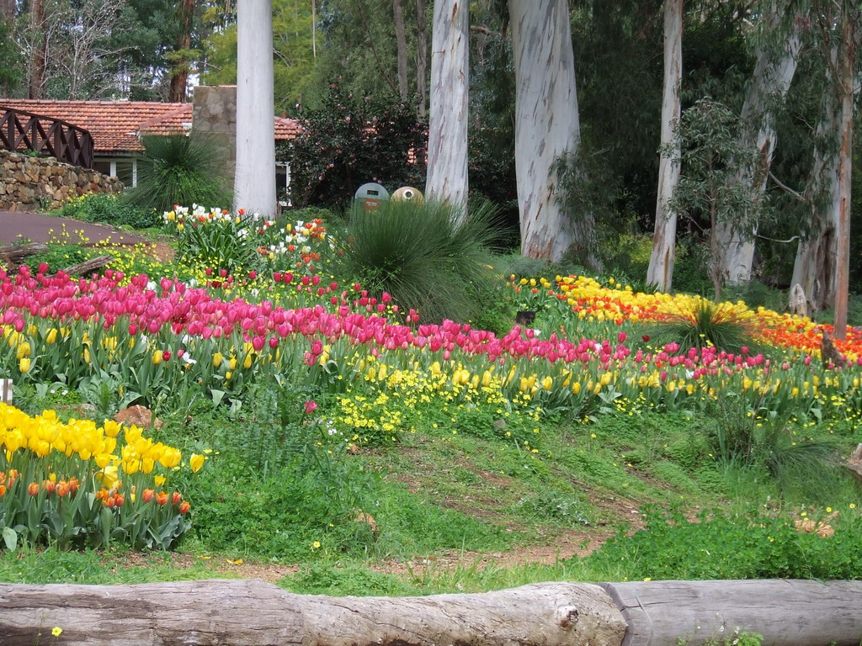
Notes:
Aralluen

Slide 9
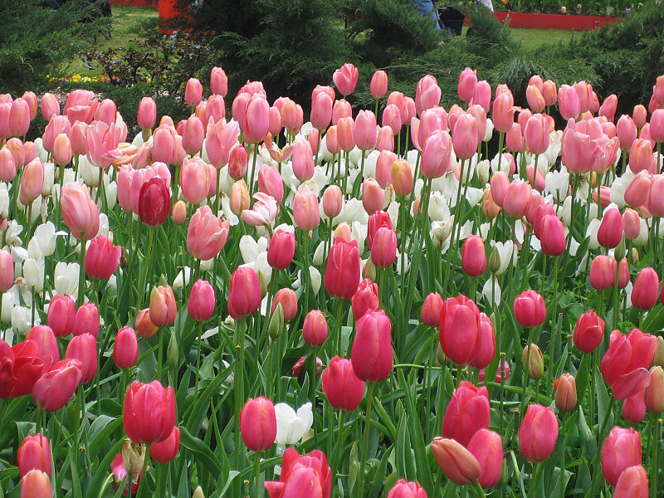
Notes:
Aralluen Botanic Garden.-Perth

Slide 10
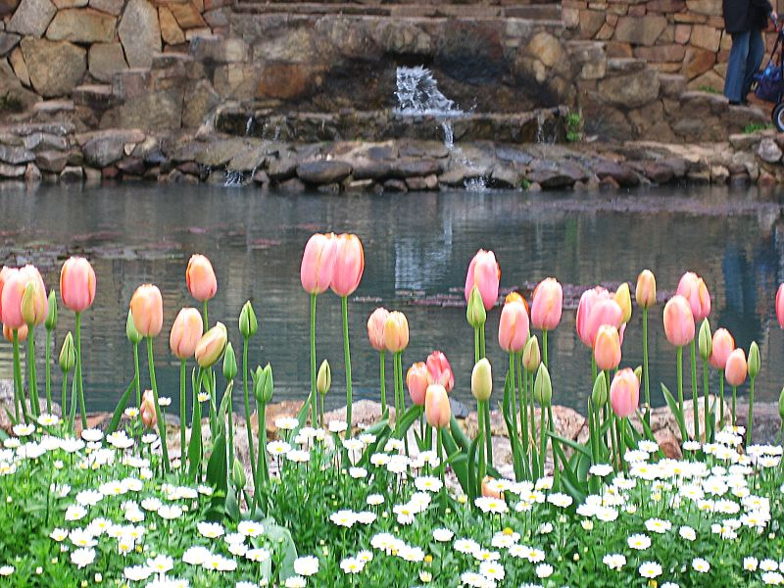
Notes:
Aralluen Botanic Garden.-Perth

Slide 11
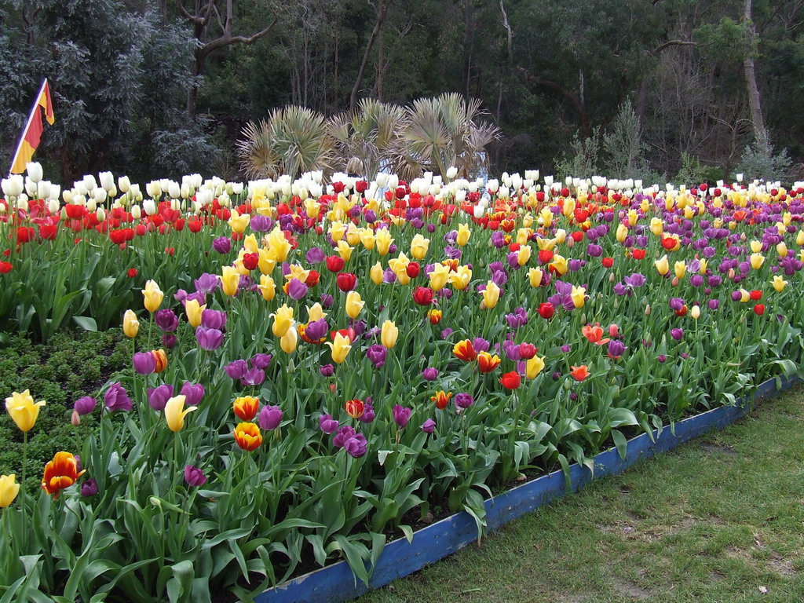
Notes:
Aralluen

Slide 12
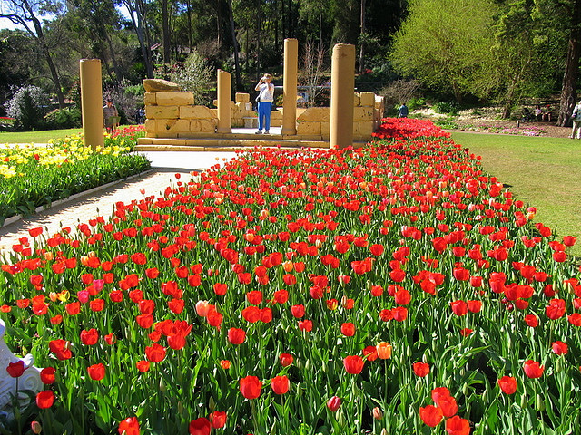

Slide 13
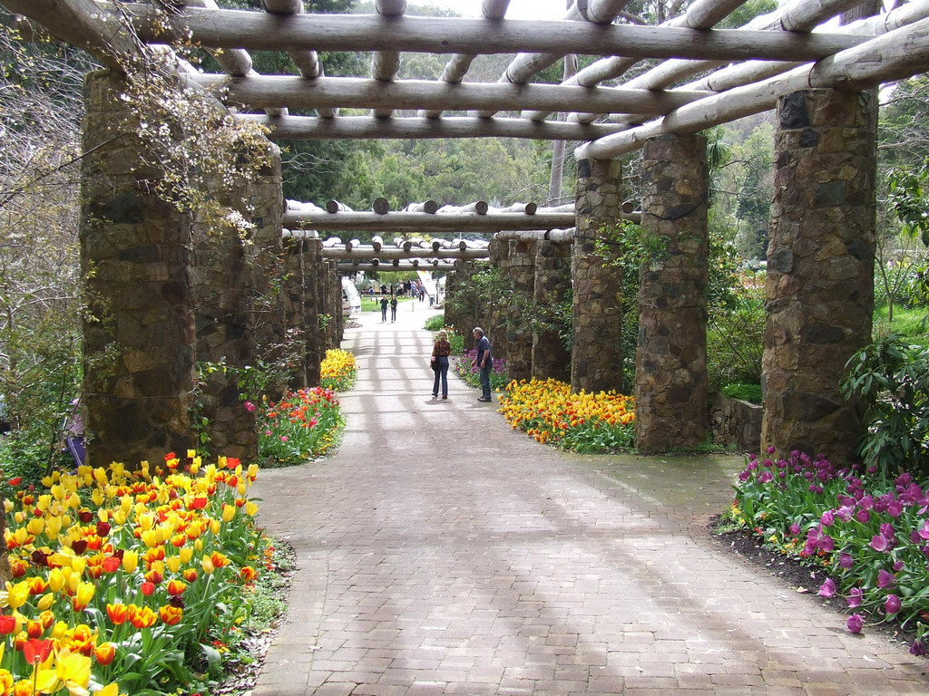
Notes:
Aralluen Botanic Garden.-Perth

Slide 14
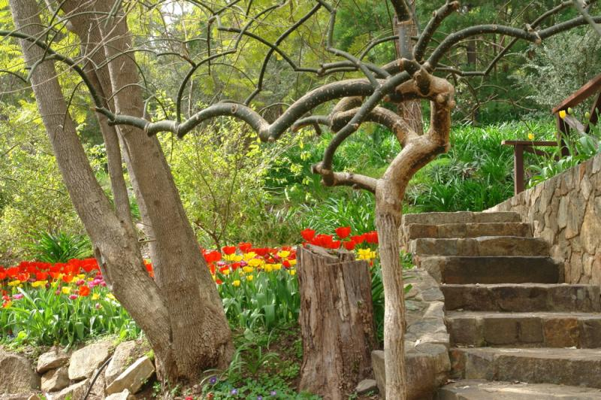
Notes:
Aralluen Botanic Garden.-Perth

Slide 15
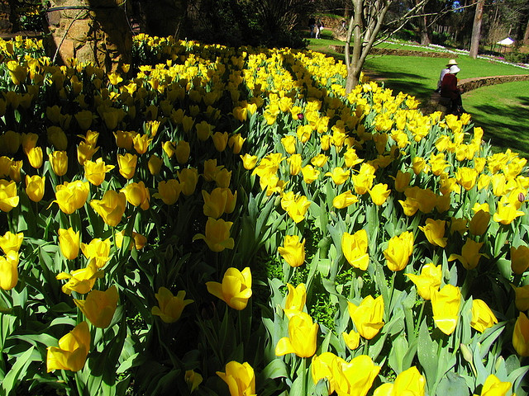
Notes:
Aralluen Botanic Garden.-Perth

Slide 16
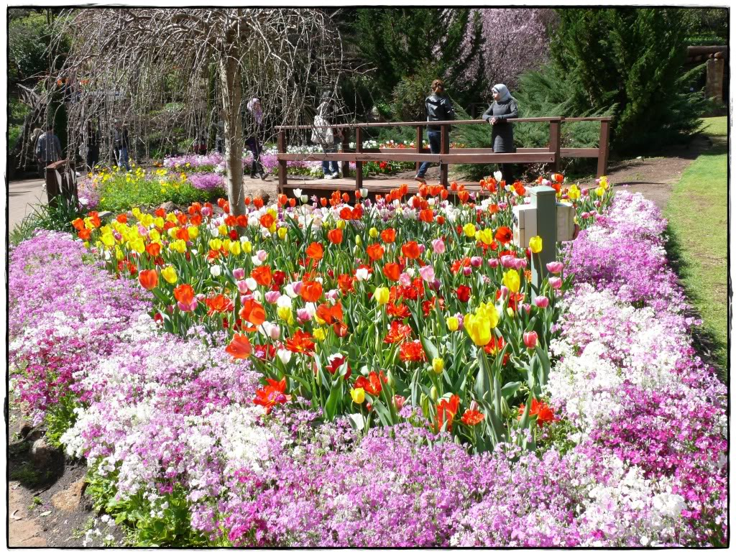
Notes:
Aralluen Botanic Garden.-Perth

Slide 17
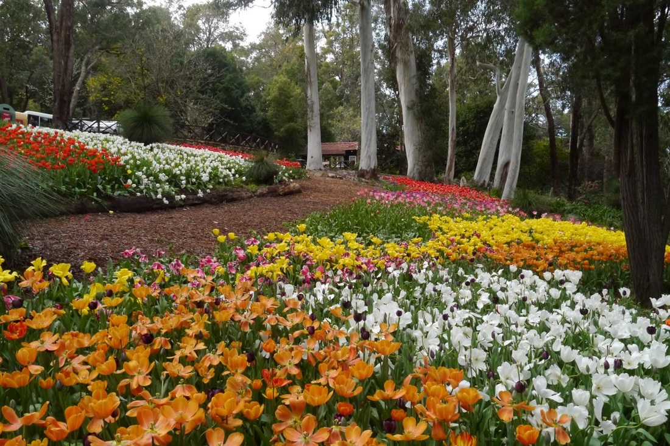
Notes:
Aralluen Botanic Garden.-Perth

Slide 18
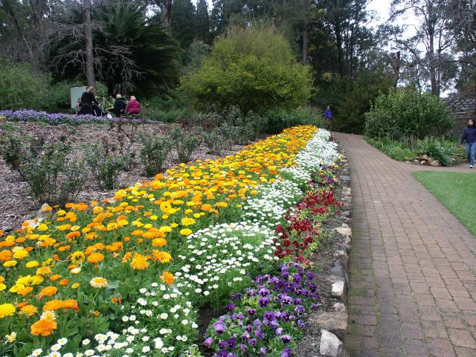
Notes:
Aralluen Botanic Garden.-Perth

Slide 19
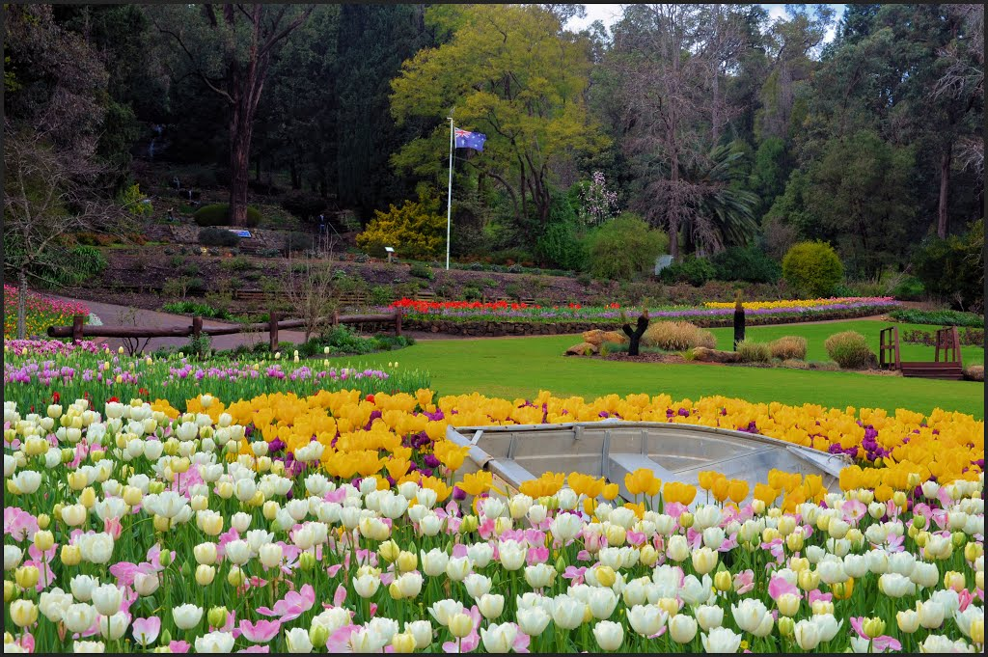
Notes:
Aralluen Botanic Garden.-Perth

Slide 20
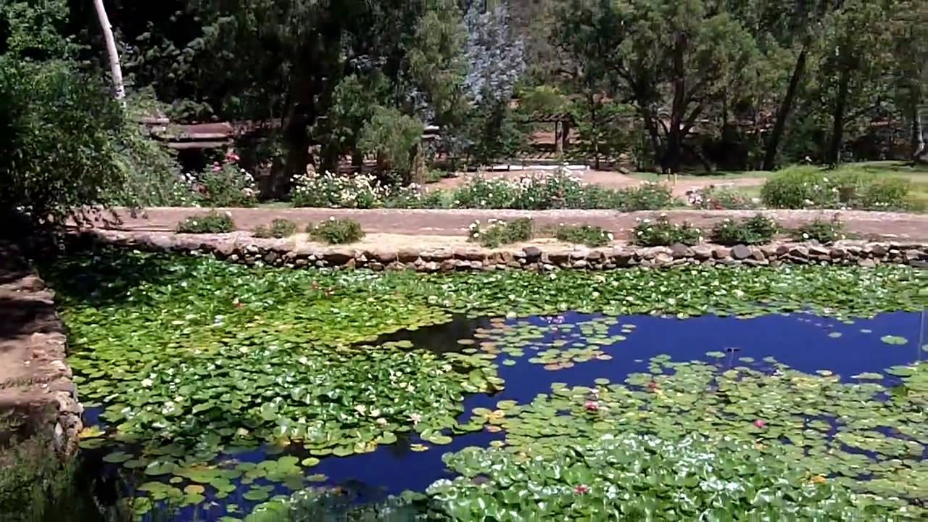
Notes:
Aralluen Botanic Garden.-Perth

Slide 21
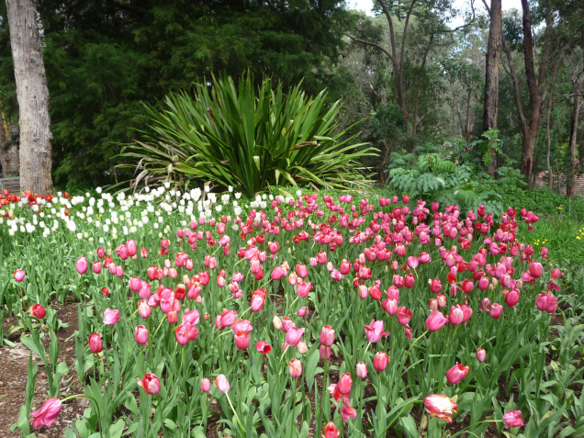
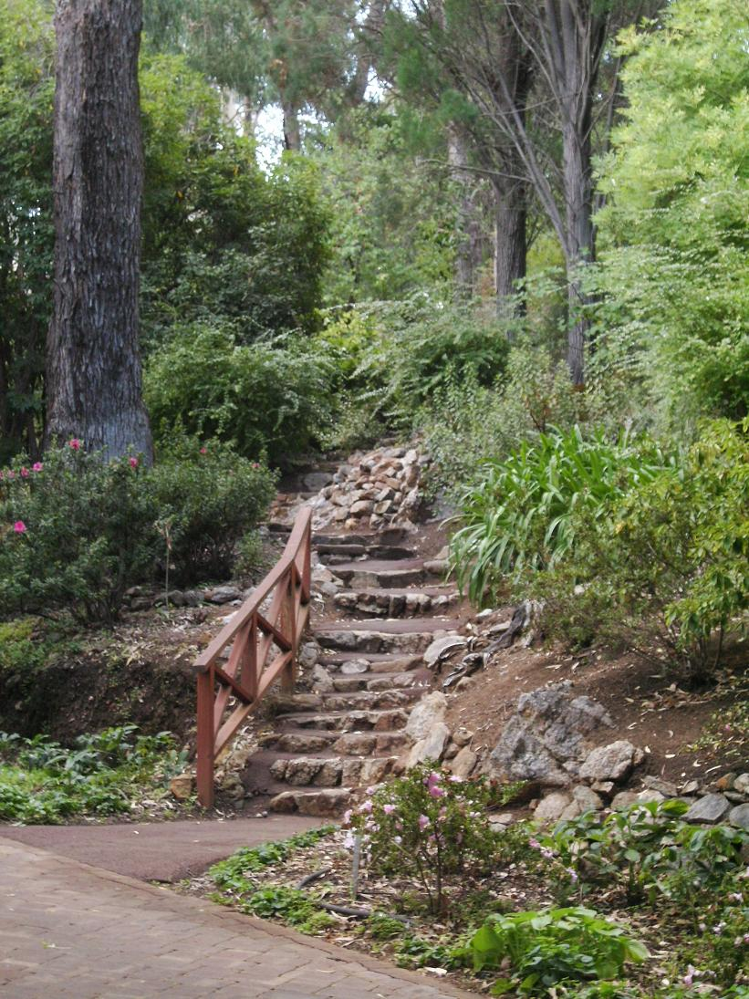
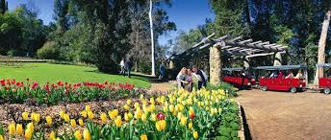
Notes:
Aralluen Botanic Garden.-Perth

Slide 22
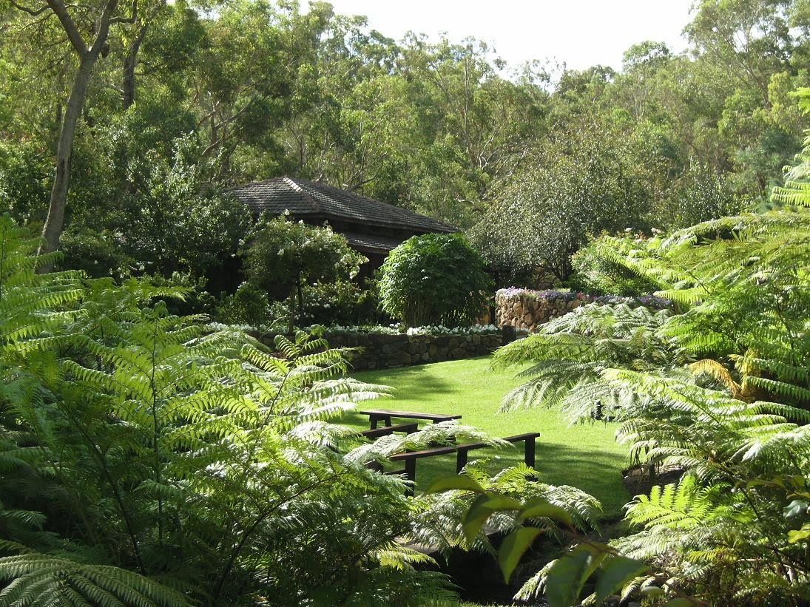
Notes:
Aralluen Botanic Garden.-Perth

Slide 23
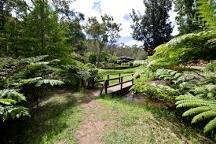
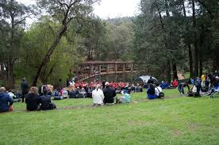
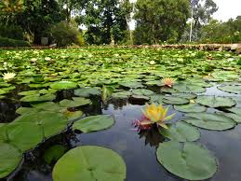
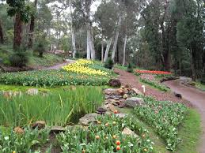
Notes:
Aralluen Botanic Garden.-Perth

Slide 24
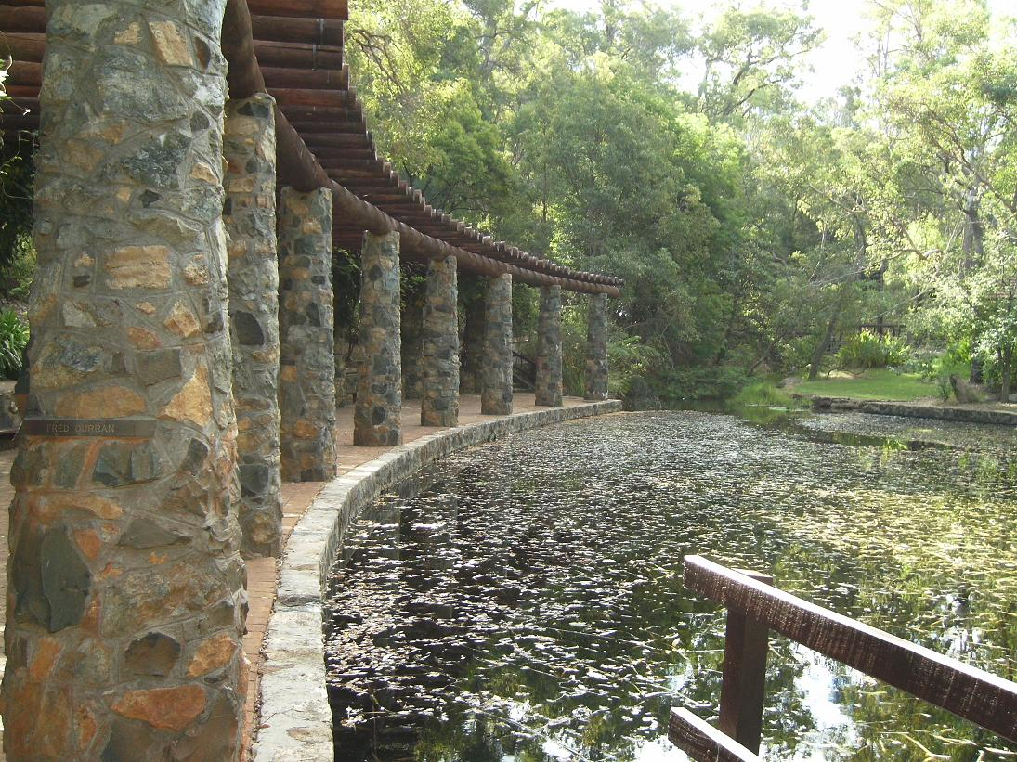
Notes:
Aralluen Botanic Garden.-Perth

Slide 25
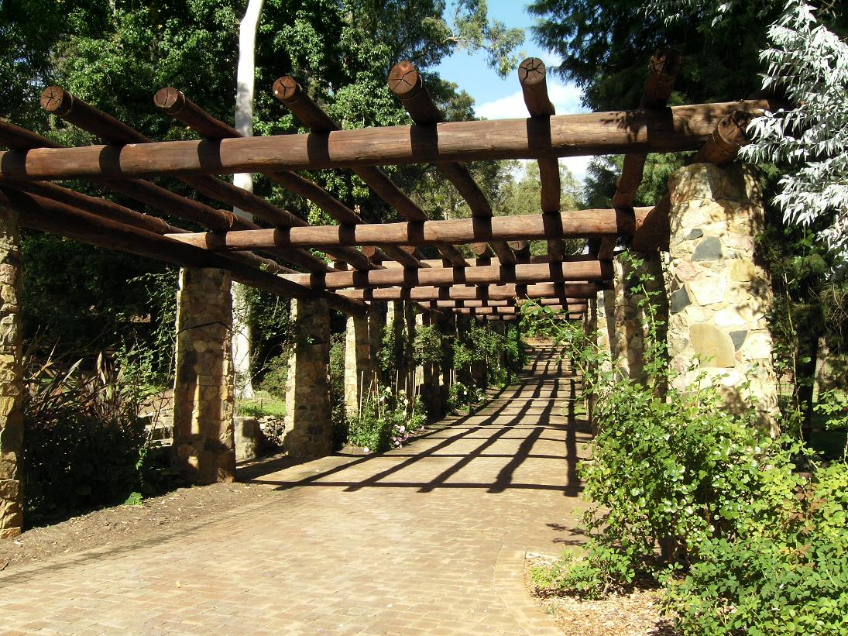
Notes:
Aralluen Botanic Garden.-Perth

Slide 26
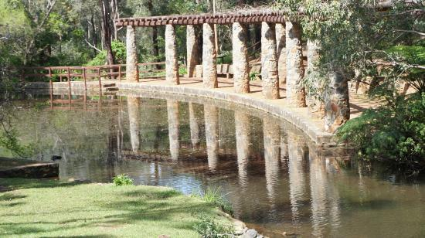
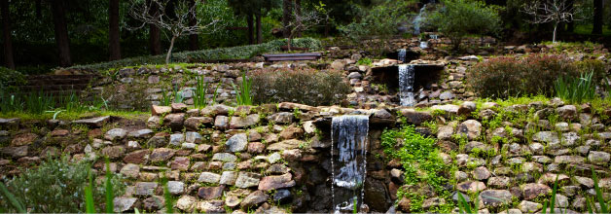
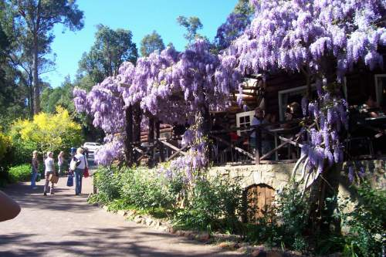
Notes:
Aralluen Botanic Garden.-Perth

Slide 27
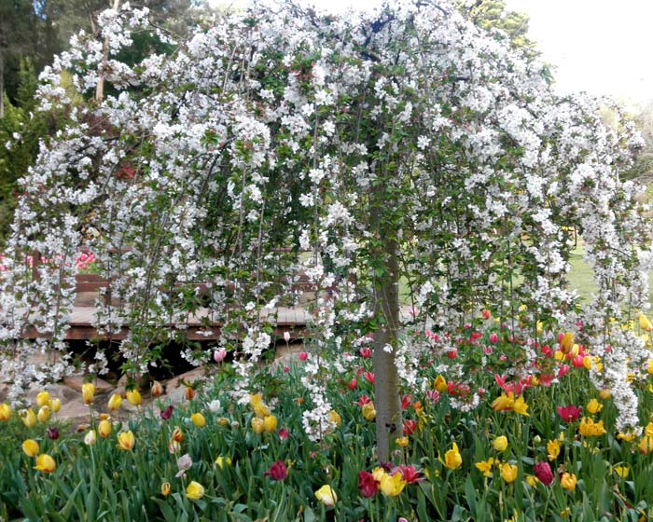
Notes:
Aralluen Botanic Garden.-Perth

Slide 28
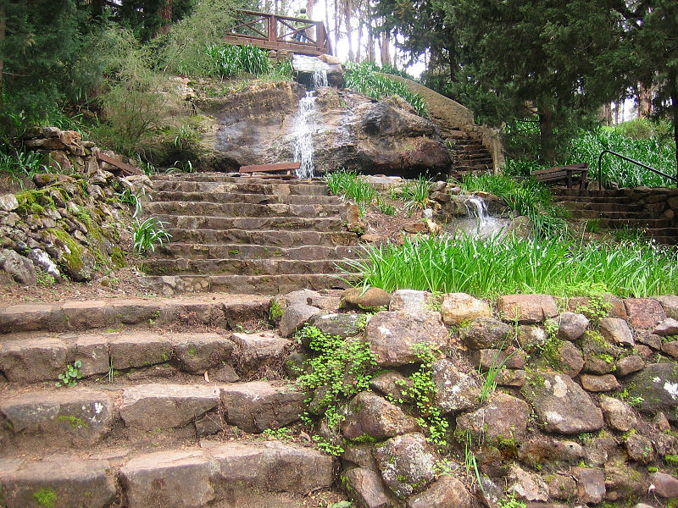
Notes:
Aralluen Botanic Garden.-Perth

Slide 29
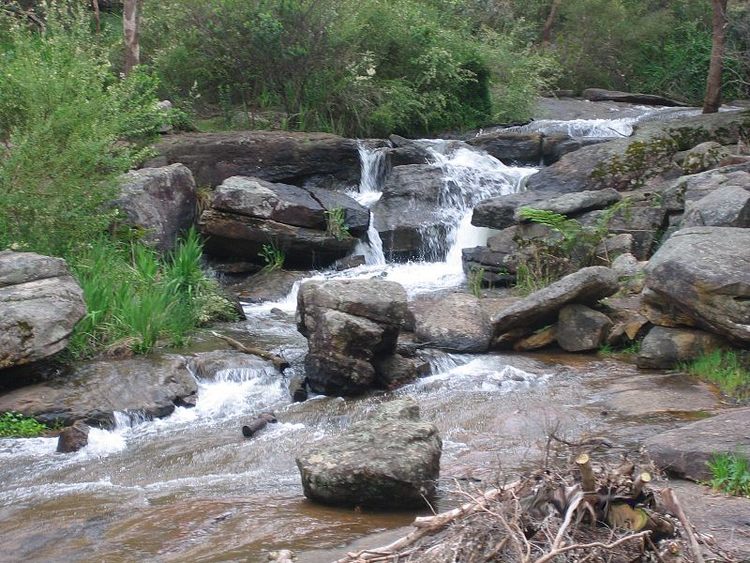
Notes:
Aralluen Botanic Garden.-Perth

Slide 30
Auburn botanical garden
El Jardín Botánico de Auburn es un jardín botánico situado en la ciudad de Auburn, Nueva Gales del Sur , Australia.
Fue establecido en 1977 y abarca una superficie de 13,1 hectáreas .
El parque se encuentra a 20 minutos a pie del centro de Sydney y se encuentra a 2,5 kilómetros al sur oeste de Auburn CDB.
Abre todos los días, y hay una pequeña cuota de entrada.
El jardín está situado en la esquina de Chisholm y Chiswick Caminos en Auburn. Es mantenido por el Consejo Municipal de Auburn City .

Slide 31
El principal atractivo del parque es el espectacular jardín japonés , que tiene un paisaje tradicional japonés y plantaciones .
También hay una fauna de reserva y un jardín nativo de la selva .
La topografía del sitio ha sido alterada para crear interesantes perspectivas y microclimas .
Los arquitectónicas características del entorno son de alta calidad y en consonancia con los temas que rodean la zona.
El diseño de los jardines se atribuye al ingeniero y urbanista , Eric Black.
Los diseños comenzaron desde 1949 hasta 1979.

Slide 32
Desde la apertura, muchas parejas han elegido los jardines para sede de su boda .
Los visitantes vienen a disfrutar de los alrededores de los jardines, que ofrecen una variedad de flora y fauna .
Los jardines también son visitados por su cumplimiento social y cultural, y la educación se considera un elemento esencial que forma parte integrante de la estructura.
Los jardines remontan su origen al Plan de Ordenación de Cumberland (1946-1951), que establece las áreas a lo largo de las orillas del río Duck para recreación.

Slide 33
En 1946, el Plan de Ordenación Cumberland apartar espacio abierto a lo largo del corredor del río Duck, de río Parramatta para el suministro de agua con la tubería Sefton .
Tanto antes como después de que el régimen, el Consejo dejó basura y aguas residuales a lo largo de los bancos.
En una reunión del consejo el 28 de febrero de 1968, Eric Negro, un ingeniero planificador / pueblo, informó la necesidad de utilizar un área en la Zona Río Duck Espacio Abierto para recreación y para intensas actividades de jardinería , en lugar de eliminación de residuos.

Slide 34
En julio de 1968, Black presentó un informe al Consejo sobre la propuesta de una mezcla de instalaciones deportivas y de intenso cultivo de las tierras del Parque Duck River.
Negro ha previsto una serie de jardines que representan estilos nacionales de todo el mundo. Esta visión se redujo más tarde, aunque algunos elementos sobrevivieron, incluyendo los jardines japoneses y el lago, los jardines, la piscina y la reflexión de diferentes hábitats australianos.
Gobierno Whitlam (1972-1975) pionero de un gobierno federal el reconocimiento de los gobiernos locales a través de financiación directa. A través del programa de desarrollo regional, Auburn Consejo recibió financiación en 1974 y 1975-76 para desarrollar los jardines.

Slide 35
La flora del jardín ha sido elegida por su valor hortícola y es representativa de la vegetación natural de la localidad .
La vegetación de los Jardines implican una mezcla de indígenas nativas, flora ornamental , infestaciones de malezas, pastos introducidos césped y una zona ajardinada mantenidas de ambas plantas nativas y exóticas.
En las afueras de los jardines hay un pequeño bolsillo de plantas indígenas Melaleucas , que han sobrevivido a los masivos movimientos de tierra que se produjeron cuando los jardines fueron construidos..

Slide 36
La flora ornamental ha sido seleccionada y situada de manera que esté en consonancia con los diferentes temas que se utilizan a través de los Jardines Botánicos.
Los jardines han madurado bastante desde su apertura, en la medida en que algunas áreas han tenido que ser replantadas después de que árboles adultos y plantas han llegado a su final de su ciclo de vida.
Los jardines han sido identificados como parte del plan de recuperación de ambientes y especies, incluidas los matorrales del rio de arcilla normal, Acacia pubescens (acacia suave) y Wahlenbergia multicaulis (bluebell Tadgell)

Slide 37
Jardín japonés.
Debido a su pintoresca ubicación, el jardín japonés es muy popular para bodas .
Esta área tiene la jardinería tradicional estilo japonés, que incluyen una cascada de agua , puentes decorativos, ornamentales y plantaciones de árboles bonsai ubicadas alrededor de un gran lago (que cuenta con una playa ).
Los cerezos en flor árboles florecen plenamente en agosto y septiembre.
Esta atracción se accede por una puerta de la azotea y el pavimento de ladrillos lleva más allá del jardín Zen con sus montañas simbólicas, cascadas y jardines.

Slide 38
En la entrada hay un enorme cono de blanca arena
La vista a las Puerta de la Luna atrae al visitante en la sección cerrada del jardín y al lago piedra adorar a la orilla occidental del lago.
Los componentes básicos del jardín japonés es la isla central, los puentes, el jardín de estilo Ryoan-ji , los pinos y las azaleas .
El Jardín Perfumado atrae a los visitantes con sus aromas florales como Frangipani , lavanda y salvia Cerca de allí, hay una "piscina Reflection", que está rodeado de pinos . La piscina está en su punto más atractivo visual entre marzo y mayo (otoño) En el centro de esta sección esta el "Pabellón de la boda Sombras ', que es ideal para las ceremonias de boda.

Slide 39
El Jardín de las Rosas cuenta con ceremoniales arcos de rosas David Austin que tienen una variedad de colores y fragancias.
Este jardín es de lo más atractivo entre mediados de octubre y enero (primavera-verano).
Una gran variedad de hermosos arbustos y trepadoras forman los jardines de rosas, incluyendo, floribunda , grandiflora, petunias y rosas del jardín .
Los colores van desde los rojos y rosados ​​clásicos, a blanco, amarillo y rosa con pétalos de colores mezclados.

Slide 40
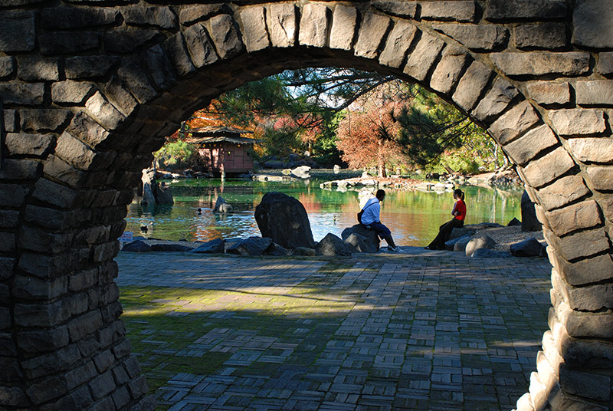
Notes:
AUBURN botanical garden

Slide 41
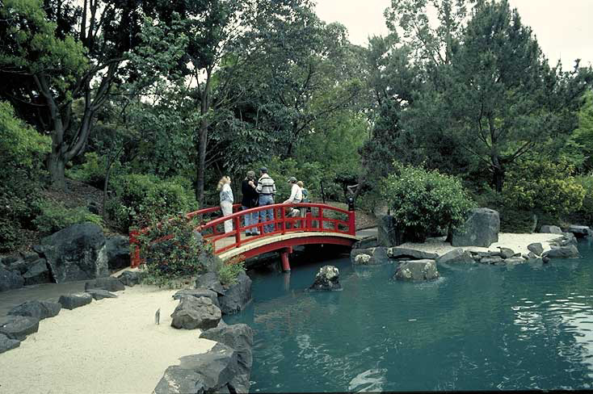
Notes:
AUBURN botanical garden

Slide 42
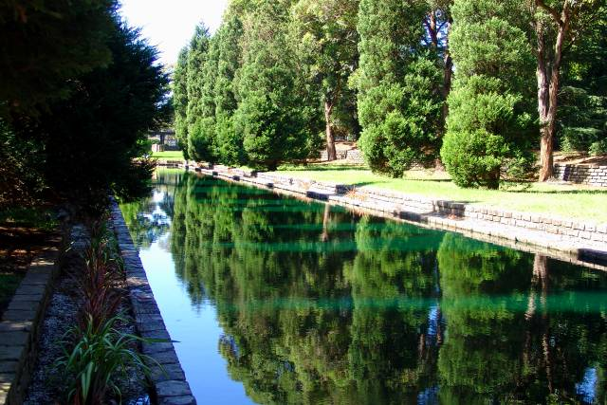
Notes:
Auburn Botanical Garden

Slide 43
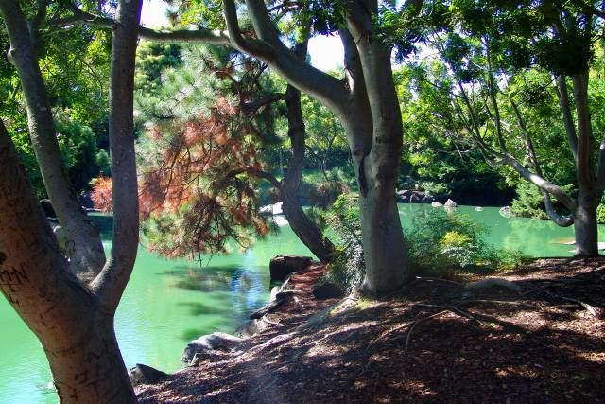
Notes:
Auburn Botanical Garden

Slide 44
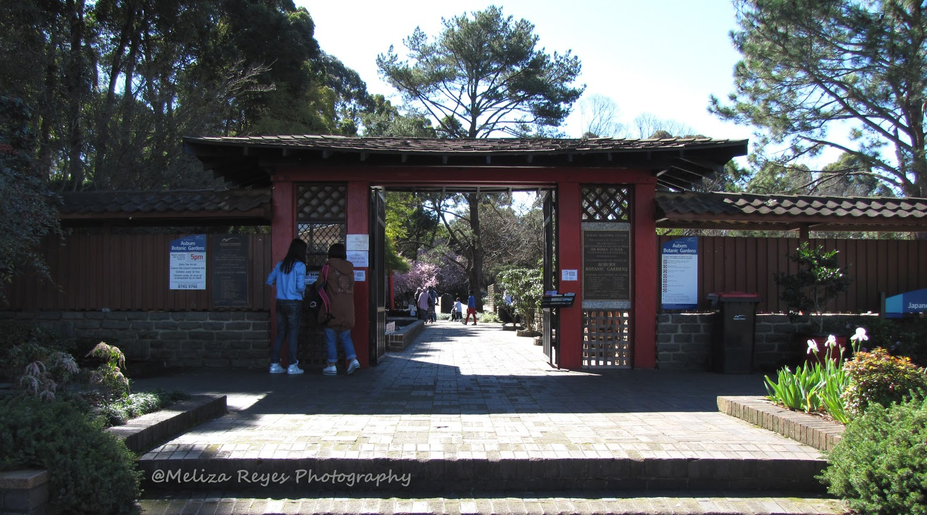
Notes:
Auburn Botanical Garden

Slide 45
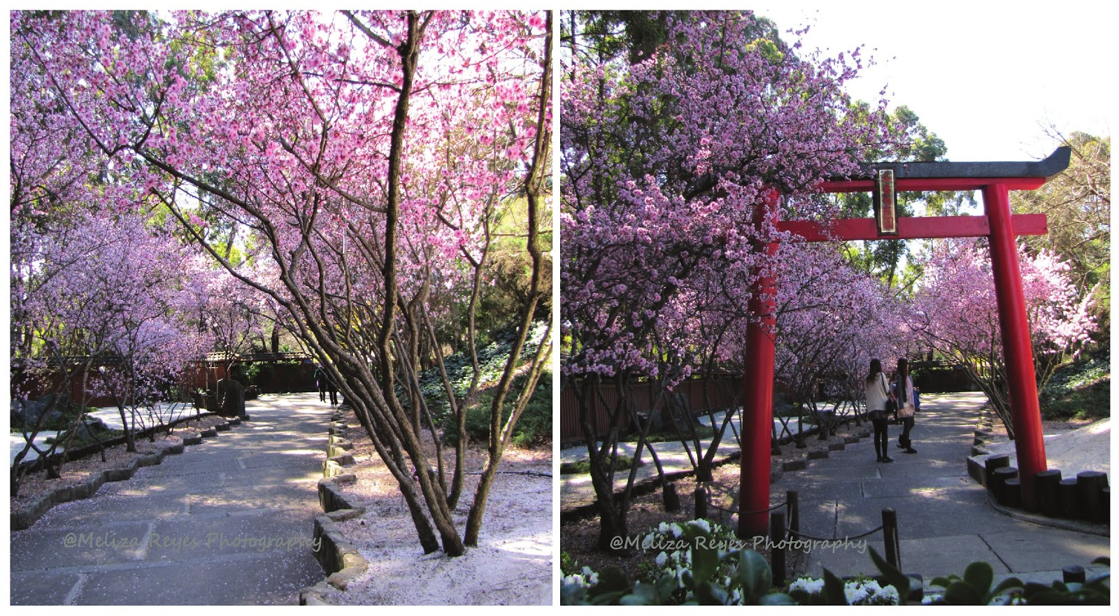
Auburn Botanical Garden

Slide 46
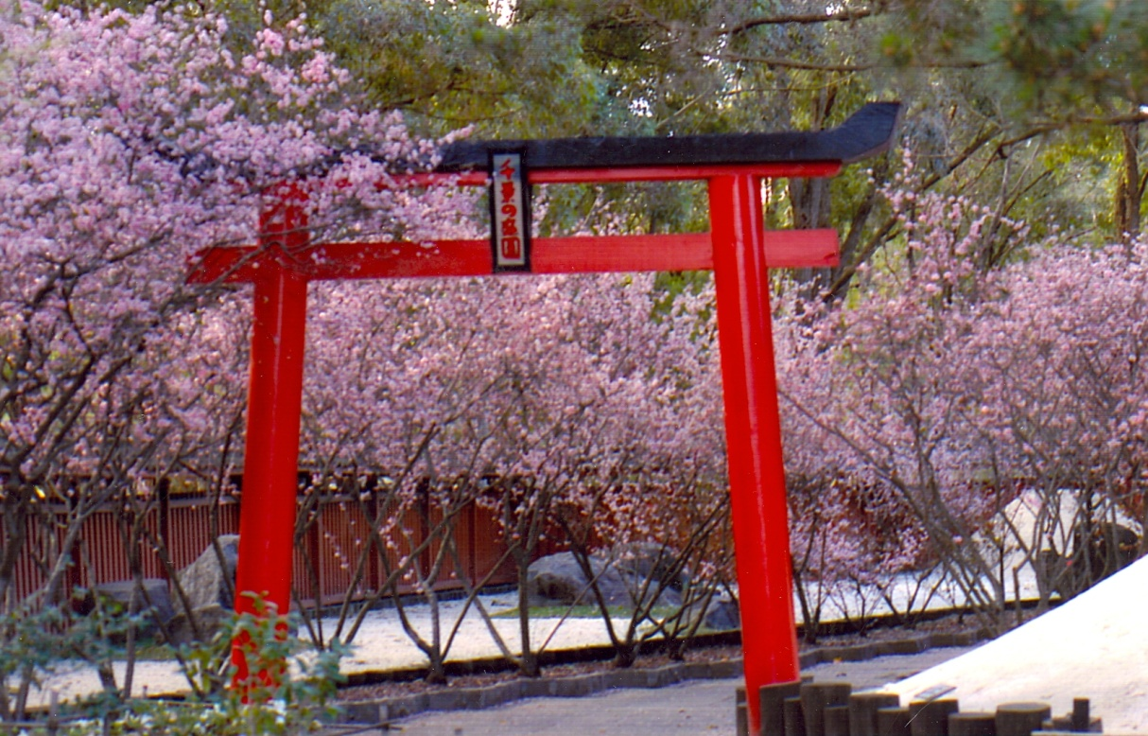
Notes:
Auburn Botanical Garden

Slide 47
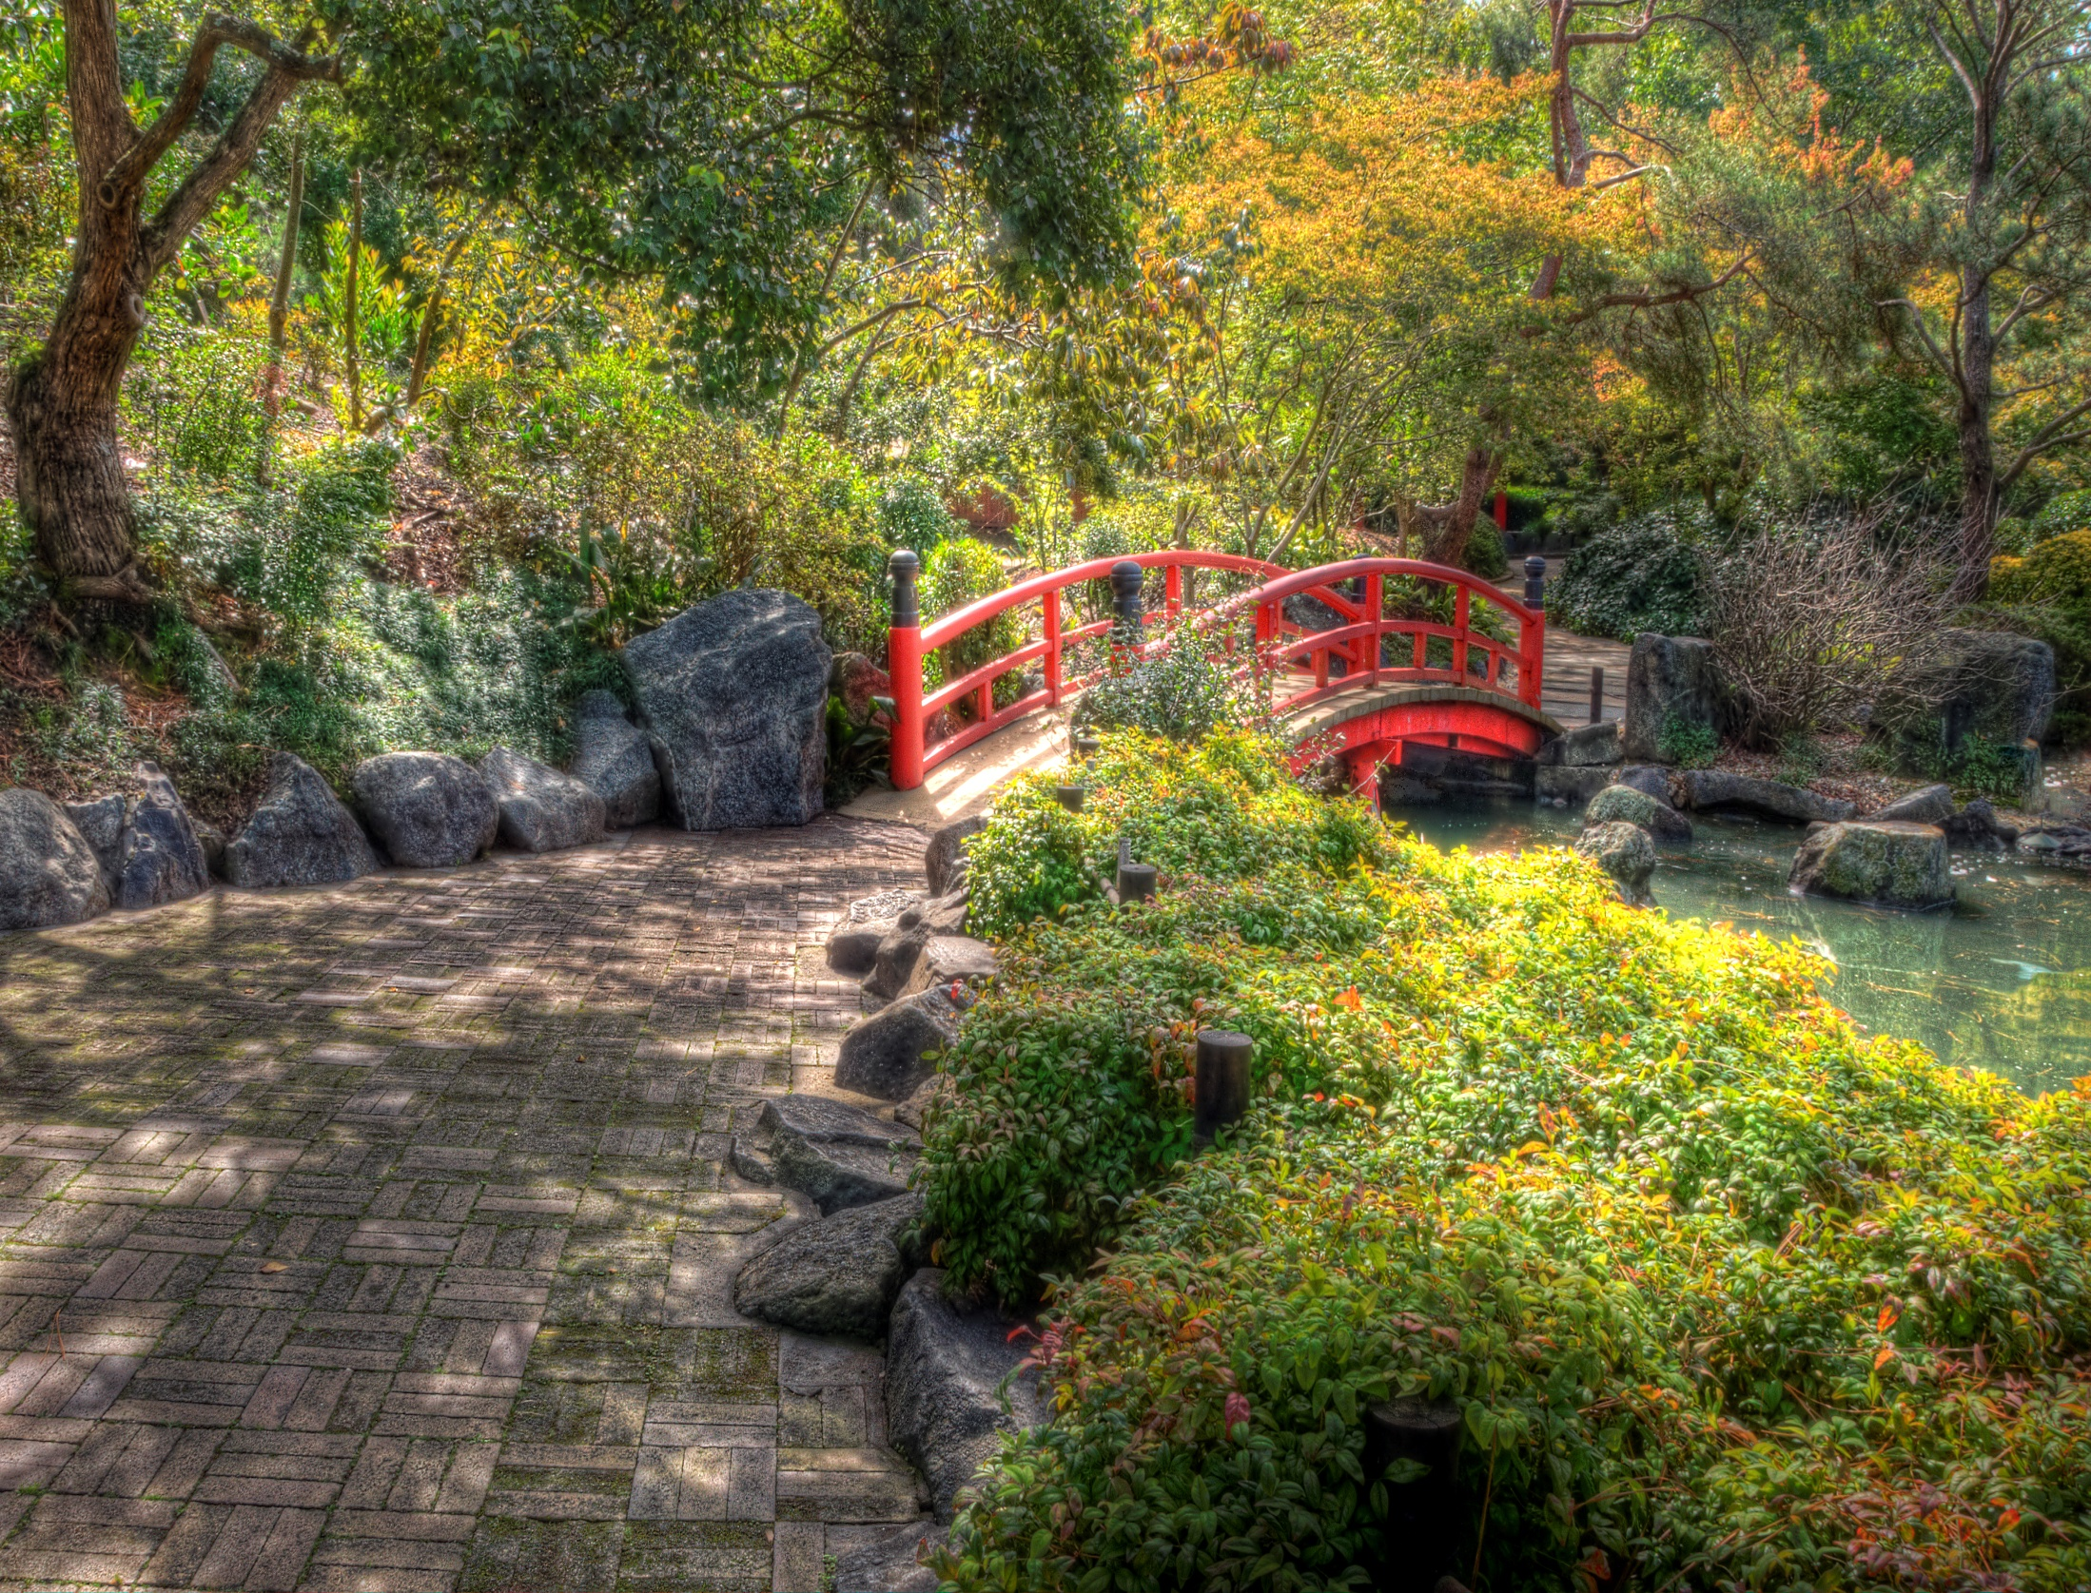
Notes:
Auburn Botanical Garden

Slide 48
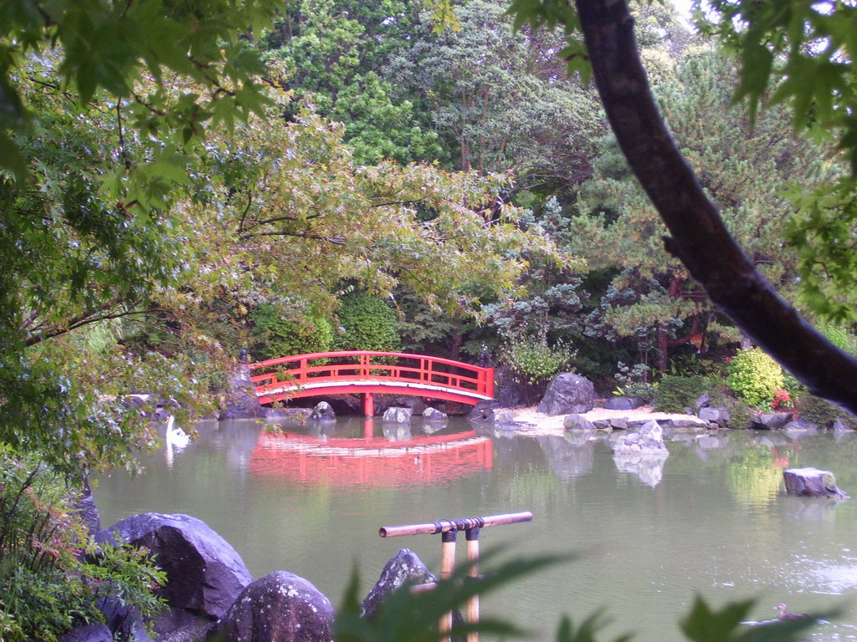
Notes:
Auburn Botanical Garden

Slide 49
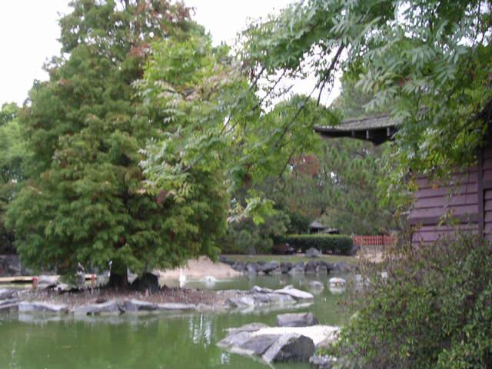
Notes:
Auburn Botanical Garden

Slide 50
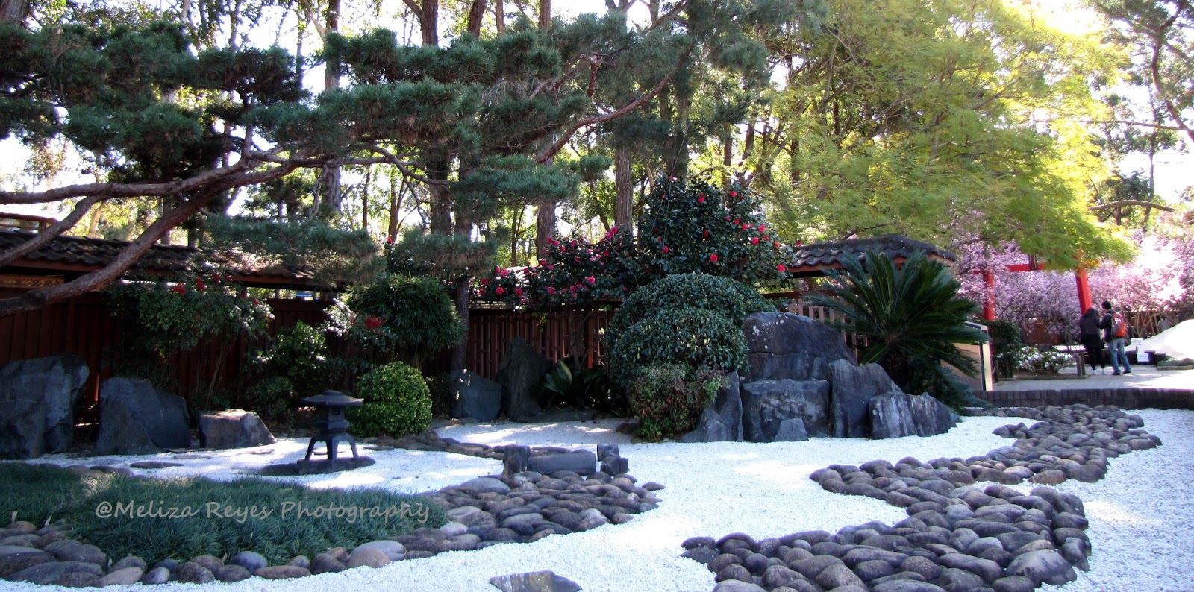
Auburn Botanical Garden

Slide 51
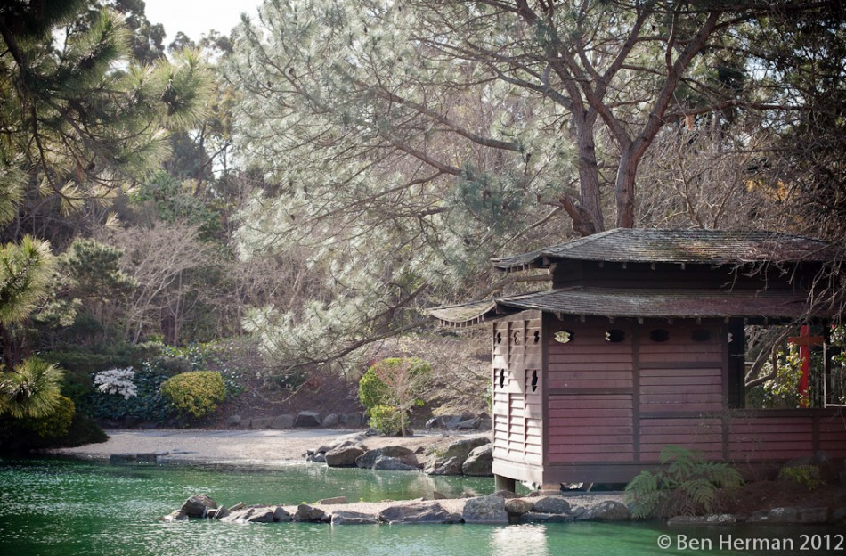
Notes:
Auburn Botanical Garden

Slide 52
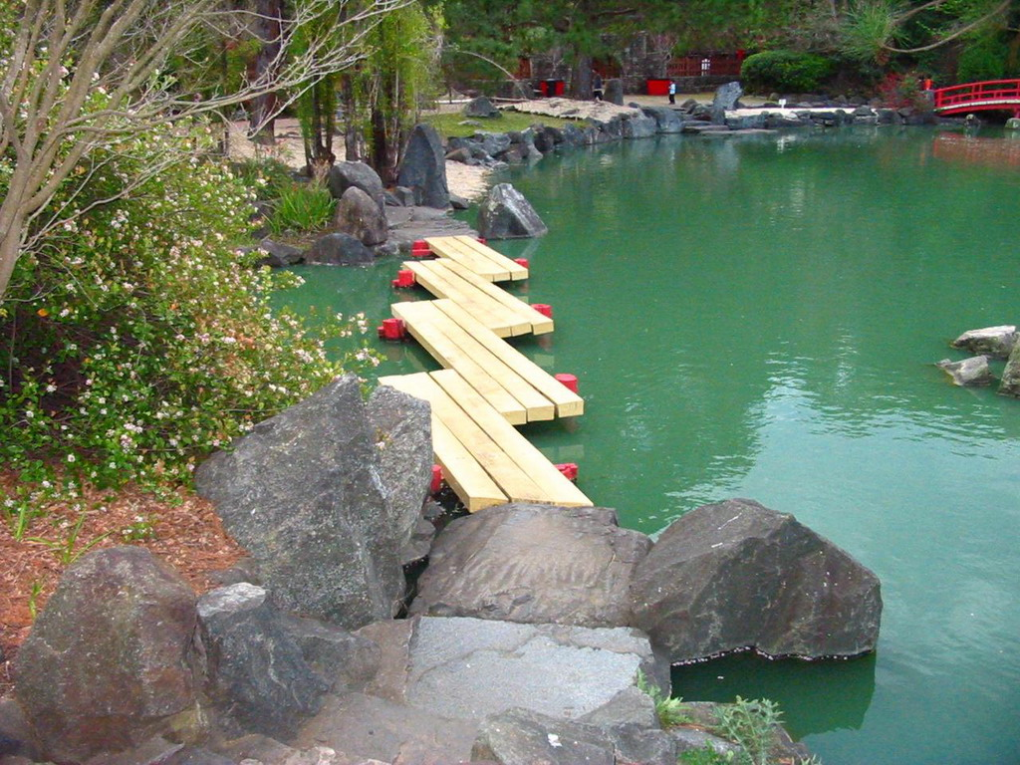
Notes:
Auburn Botanical Garden

Slide 53
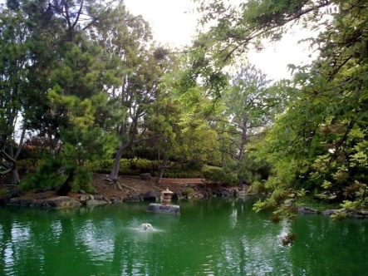
Notes:
Auburn Botanical Garden

Slide 54
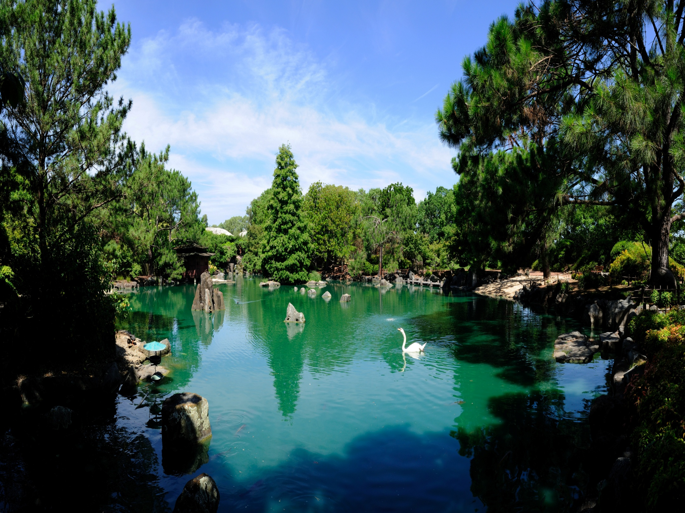
Notes:
Auburn Botanical Garden

Slide 55
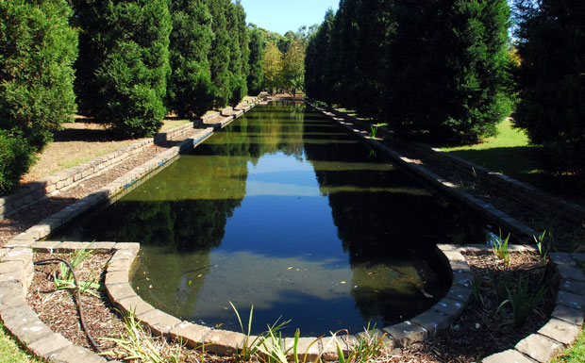
Notes:
Auburn Botanical Garden

Slide 56
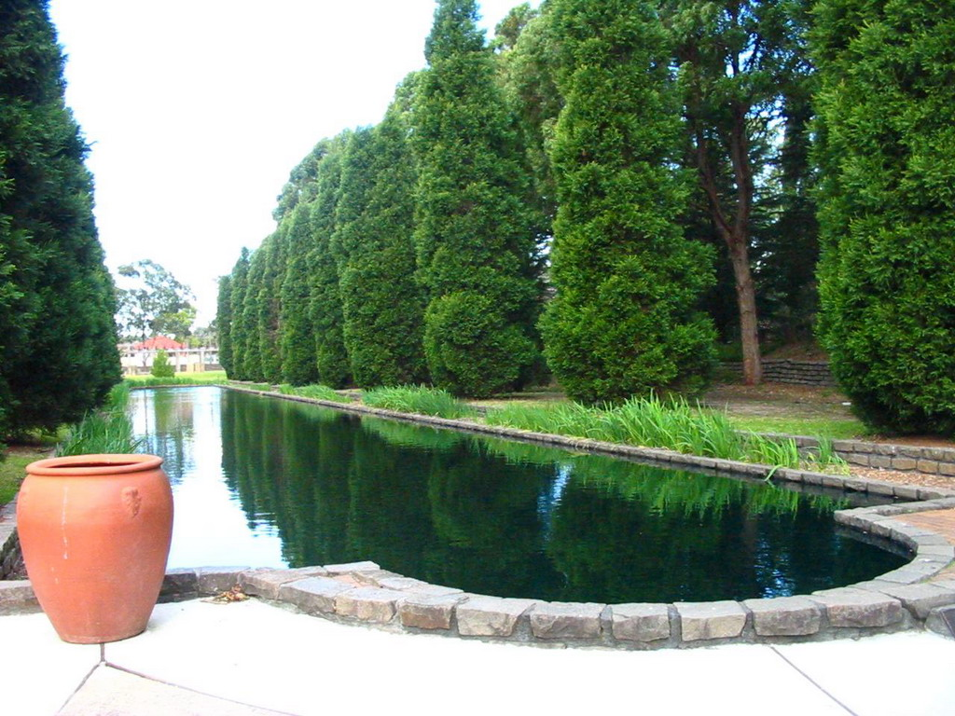
Notes:
Auburn Botanical Garden

Slide 57

Notes:
Auburn Botanical Garden

Slide 58

Notes:
Auburn Botanical Garden

Slide 59

Notes:
Auburn Botanical Garden

Slide 60

Notes:
Auburn Botanical Garden

Slide 61

Notes:
Auburn Botanical Garden

Slide 62

Notes:
Auburn Botanical Garden

Slide 63

Notes:
Auburn Botanical Garden

Slide 64
Ballarat Begonia Festival.
Ballarat Begonia Festival es un festival de carnaval y comunidad cultural que se celebra anualmente en Ballarat , Victoria, Australia. Ejecutado desde 1953, es una importante atracción turística de la ciudad.
Con el tema en torno a la flor de begonia que florece en el clima templado Ballarat, características tradicionales de la programación del festival incluyen arreglos florales y plantas en las calles principales de la ciudad, un desfile central abajo Sturt Street incluyendo carrozas construidas por los grupos comunitarios locales, como clubes deportivos, empresas, instituciones educativas, músicos y grupos de intereses especiales y tatuaje militar.

Slide 65
El festival fue inspirado por el éxito del Festival de Edimburgo , con los primeros planes para un festival similar en Australia y Ballarat presentado por el entonces alcalde William Ernest Ballarat Roff y Gran Ballarat presidente de la Asociación Edgar Bartrop en junio de 1952 con el objetivo de crear un Festival de Melbourne antes de los Juegos Olímpicos de Verano de 1956 .
El concepto rápidamente se ganó el favor de la comunidad y, a finales de 1952, un comité organizador formado y se tomó la decisión de acelerar el festival para el año siguiente.
El tema de la begonia fue seleccionado para promover la reputación de la ciudad y de los jardines de begonia.

Slide 66
El primer festival se celebró el 12 de marzo de 1953. Dirigido por la mayor asociación de Ballarat y facilitado por el Departamento de Educación, que fue conocido como el Festival Ballarat Begonia. Un desfile de 6.000 estudiantes presenciado por 20.000 personas se llevó a cabo en la ciudad, incluyendo la danza y Begonia folkdances otros y la coronación de la "Reina de las Begonias", displays comerciales y las canciones del coro Ballarat.
100.000 plantas de begonia se colocaron en macetas a lo largo de las calles principales de la ciudad y el centro cívico de Alfred Hall en Grenville Street fue utilizado como un espacio de exposición para la exposición de flores en primer lugar.

Slide 67
El festival contó con una segunda visita de la reina Isabel II .
Alfred Hall fue destruido por el fuego, los arreglos florales se trasladó desde el centro de la ciudad de los Jardines Botánicos.
Durante la década de 1990, el evento comenzó a decaer en popularidad y en el hecho de la disminución de los organizadores de asistencia han luchado para financiar su coordinación.
City of Ballarat hizo cargo de la ejecución del festival en 1996 una financiación complementaria.
Sin embargo las asistencias han seguido disminuyendo hasta organizadores más de una vez amenazaron con poner fin a la fiesta. Un renacimiento parcial en asistencias se vio empañado por el mal tiempo en 2010.

Slide 68
Sin embargo, la publicidad generada por la amenaza de su cancelación se unieron a la comunidad detrás del evento y nuevos registros de asistencia se establecieron en 2011 y 2012 debido en parte a través de una mayor promoción del nuevo Ballarat Turismo Regional .

Slide 69

Notes:
Ballarat Begonia Festival.

Slide 70

Notes:
Ballarat Begonia Festival.

Slide 71

Notes:
Ballarat Begonia Festival.

Slide 72

Notes:
Ballarat Begonia Festival.

Slide 73

Notes:
Ballarat Begonia Festival.

Slide 74

Notes:
Ballarat Begonia Festival.

Slide 75

Notes:
Ballarat Begonia Festival.

Slide 76

Notes:
Ballarat Begonia Festival.

Slide 77

Notes:
Ballarat Begonia Festival.

Slide 78
Notes:
Ballarat Begonia Festival.

Slide 79

Notes:
Ballarat Begonia Festival.

Slide 80

Notes:
Ballarat Begonia Festival.

Slide 81

Notes:
Ballarat Begonia Festival.

Slide 82

Notes:
Ballarat Begonia Festival.

Slide 83

Notes:
Ballarat Begonia Festival.

Slide 84

Notes:
Ballarat Begonia Festival.

Slide 85

Notes:
Ballarat Begonia Festival.

Slide 86

Notes:
Ballarat Begonia Festival.

Slide 87

Notes:
Ballarat Begonia Festival.

Slide 88




Notes:
Ballarat Begonia Festival.

Slide 89
Ballarat Botanical Gardens.
El Jardín Botánico de Ballarat, (inglés: Ballarat Botanical Gardens ó Ballarat Botanical Gardens Reserve) es un jardín botánico y arboreto Ballarat, Victoria, Australia, en la orilla del lago Wendouree. Tiene una extensión de 40 ha de jardines paisajistas.
El código de identificación internacional del "Ballarat Botanical Gardens" como miembro del "Botanic Gardens Conservation Internacional" (BGCI), así como las siglas de su herbario es LEGNF.

Slide 90
Fue creado en el año 1857.
Una colección de bustos de bronce de todos los primeros ministros australianos se encuentra en la magnífica "Horse Chestnut Avenue".
Uno de los fundadores de La federación era Alfred Deakin quién fue el primer miembro federal Ballarat y el segundo primer ministro.
El jardín botánico celebró su sesquicentenario (150 años de antigüedad) en el 2007.
El jardín botánico abarca una extensión de 40 hectáreas en el que el 10 % de la colección es flora australiana.

Slide 91
Se encuentra dividido en tres zonas diferenciadas:
Reserva Central del jardín botánico en estilo 'gardenesque' de los jardines de paseo Victorianos.
Parque abierto conocido como "North and South Gardens".
Gran exposición floral, siendo de destacar entre las especies cultivadas Begonia tuberhybrida.
Entre las estructuras que adornan el jardín se encuentra el monumento en recuerdo del Ex-POW de la guerra, y el pabellón de la estatuaria de la herencia, con la colección de estatuas Stoddart de doce figuras de mármol blancas, que fueron vueltas a colocar en sus pedestales originales de 1884 en marzo del 2010.
En el South Gardens se encuentra el monumento de los Ex Prisioneros de guerra australianos.

Slide 92

Notes:
Ballarat Botanical Gardens.

Slide 93




Notes:
Ballarat Botanical Gardens.

Slide 94




Notes:
Ballarat Botanical Gardens.

Slide 95

Notes:
Ballarat Botanic Gardens.-

Slide 96

Notes:
Ballarat Botanic Gardens

Slide 97

Notes:
Ballarat Botanic Gardens

Slide 98

Notes:
Ballarat Botanic Gardens

Slide 99

Notes:
Ballarat Botanical Gardens.

Slide 100

Notes:
Ballarat Botanical Gardens.

Slide 101

Notes:
Ballarat Botanical Gardens.

Slide 102

Notes:
Ballarat Botanical Gardens.

Slide 103

Notes:
Ballarat Botanical Gardens.

Slide 104

Notes:
Ballarat-Botanic-Gardens-a

Slide 105
Notes:
Ballarat-Botanic-Gardens-a

Slide 106

Notes:
Ballarat Botanic Gardens.-

Slide 107

Notes:
Ballarat Botanic Gardens

Slide 108

Notes:
Ballarat Botanic Gardens

Slide 109

Notes:
Ballarat Botanic Gardens

Slide 110

Notes:
Ballarat Botanic Gardens

Slide 111

Notes:
Ballarat Botanic Gardens

Slide 112


Slide 113

Notes:
Ballarat Botanic Gardens

Slide 114

Notes:
Ballarat Botanic Gardens

Slide 115

Notes:
Ballarat Botanic Gardens

